Slide 1
Проект к 9 Мая
«Мы помним! Мы гордимся!» для детей логопедической группы
5 – 7 лет
Муниципальное дошкольное образовательное учреждение «Детский сад комбинированного вида № 4 «Солнышко»
Проект подготовили:
Власенко Н.В., воспитатель, ВКК
Лузина Е.С., воспитатель
Емельянова Ю.Н., учитель-логопед, ВКК
Арамиль, 2025г.

Slide 2
Паспорт проекта
Тема: «Мы помним! Мы гордимся!»
Авторы проекта:
Власенко Нина Владимировна, воспитатель,
высшая кв. категория,
Лузина Е.С., воспитатель,
Емельянова Юлия Николаевна,
учитель-логопед, высшая кв. категория
Продолжительность проекта:
краткосрочный (с 28.04. по 12.05.2025)
Тип проекта:
групповой, речевой, исследовательский.
Участники проекта:
дети логопедической группы, воспитатели, учитель-логопед, родители.

Slide 3
Актуальность проекта:
Патриотическое воспитание - основа нравственного воспитания подрастающего поколения, основная задача нашего времени. Начиная с детства у ребенка должны быть сформированы элементы гражданственности, патриотизма. Мы, воспитатели, берем на себя ответственность за осуществление этой государственной, важной задачи.

Slide 4
Проблема:
Дети в дошкольном возрасте плохо ориентируются в истории нашей страны, у детей не сформированы такие понятия, как ветераны, оборона, захватчики, фашисты, фашистская Германия.

Slide 5
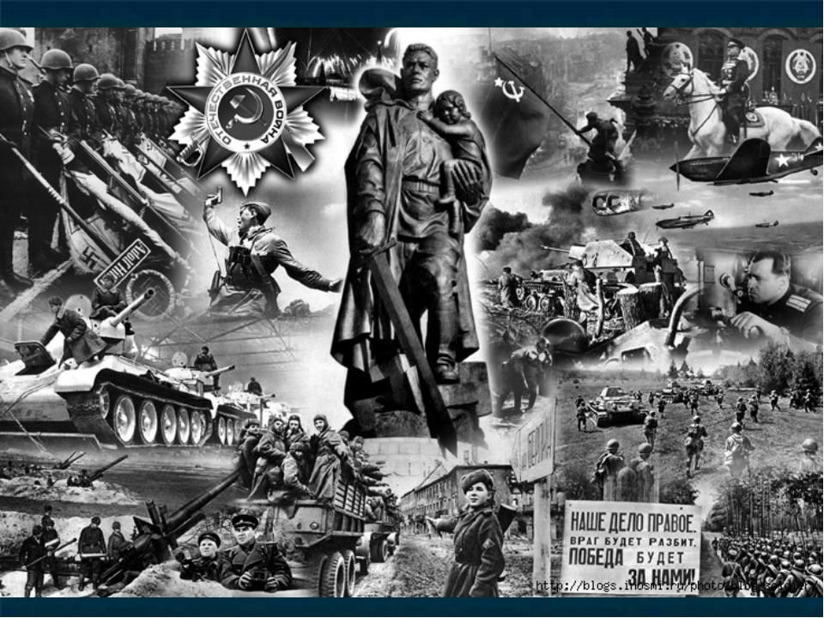
Цель проекта:
воспитание у детей патриотизма, чувство гордости за подвиг народа в Великой Отечественной войне.

Slide 6
Задачи:
1. Обобщать и расширять знания детей об истории Великой Отечественной войны.
2. Обобщать и расширять знания о героях войны и о подвигах юных героев, о боевой технике.
3. Способствовать формированию чувства гордости за свой народ, его боевые заслуги.
4. Продолжать развивать творческие способности в рамках реализации проекта.
5. Продолжать расширять сотрудничество с родителями воспитанников.
6. Воспитывать уважение к защитникам Отечества, памяти павших бойцов, ветеранам ВОВ.

Slide 7
Ожидаемые результаты:
1. проявление детьми познавательной активности в беседах, знакомстве с художественной литературой рассказах родителей, в рассматривании наглядного материала;
2. активное участие ребят в совместных работах, играх;
3. проявление творческого интереса;
4. почтительное отношение к героям войны.

Slide 8
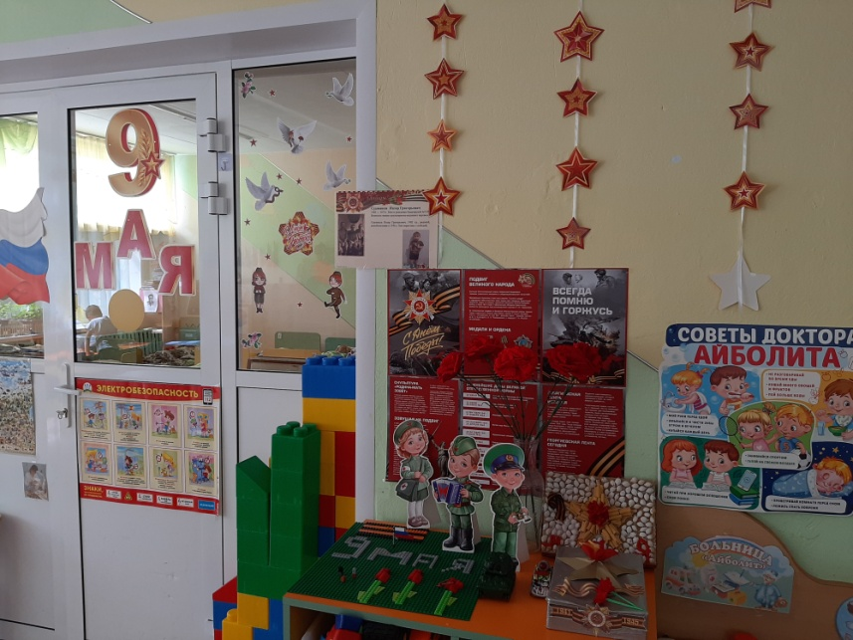
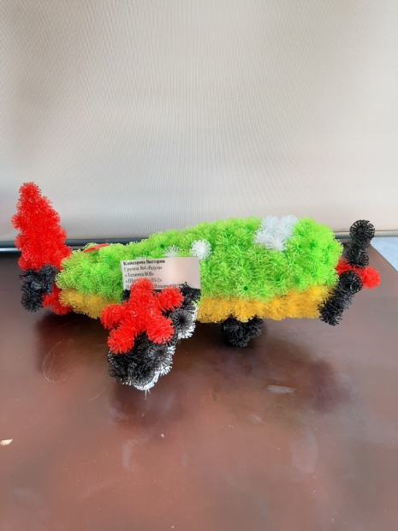
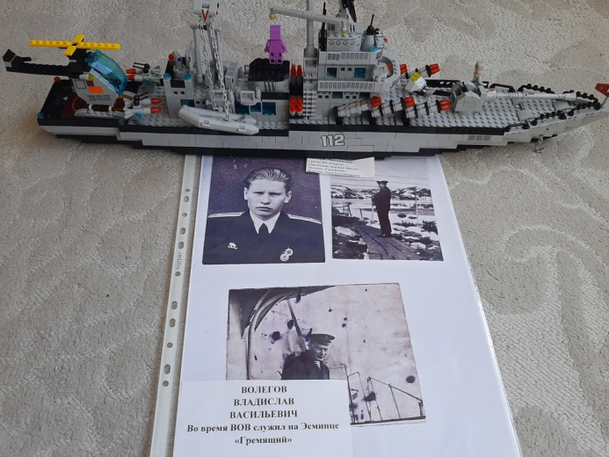
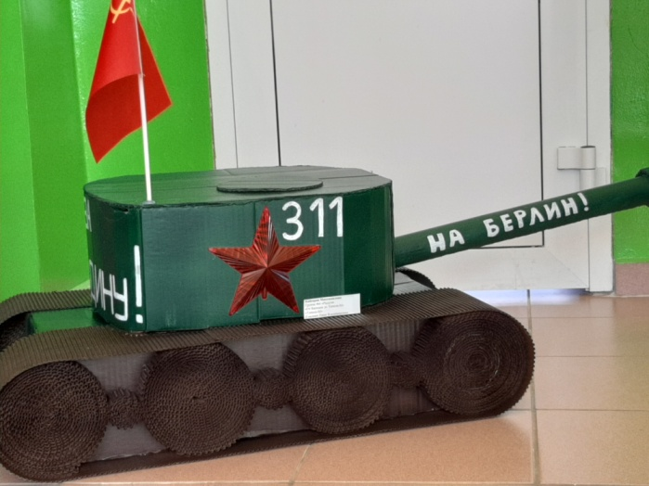
Продукт проектной деятельности:
оформление группы, выставка военной техники.
Выставка детских работ.
Экскурсия к памятнику шинели.
Акция «Вечный огонь»
Акция «Красная гвоздика»
Акция «Окна Победы»
Акция «Бессмертный полк».

Slide 9
Этапы реализации проекта:
1 этап - подготовительный.
1. Подбор художественной литературы (пословицы о Родине, стихи, рассказы, буклеты).
2. Подбор наглядного материала (иллюстрации на военную тематику, игрушечная военная техника).
3. Оформление группы «80 лет победы».
4. Подготовка информации для родителей.
5. Подбор фильмов детям о героях Великой Отечественной войны.

Slide 10

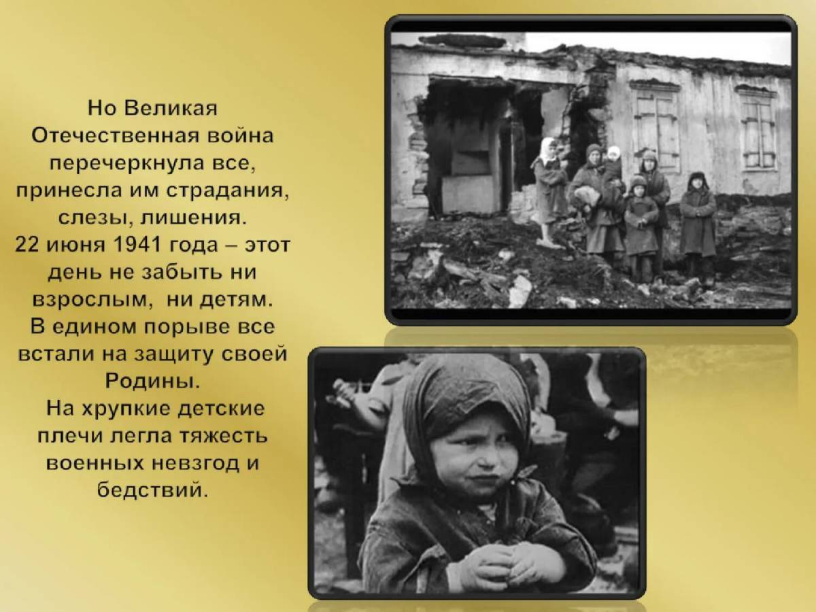
Этапы реализации проекта:
2 этап - основной.
Беседы: "Почему война называется Великой Отечественной? ",
"Дети войны", «История георгиевской ленточки», «Музыка войны", «Что такое героизм?",

Slide 11
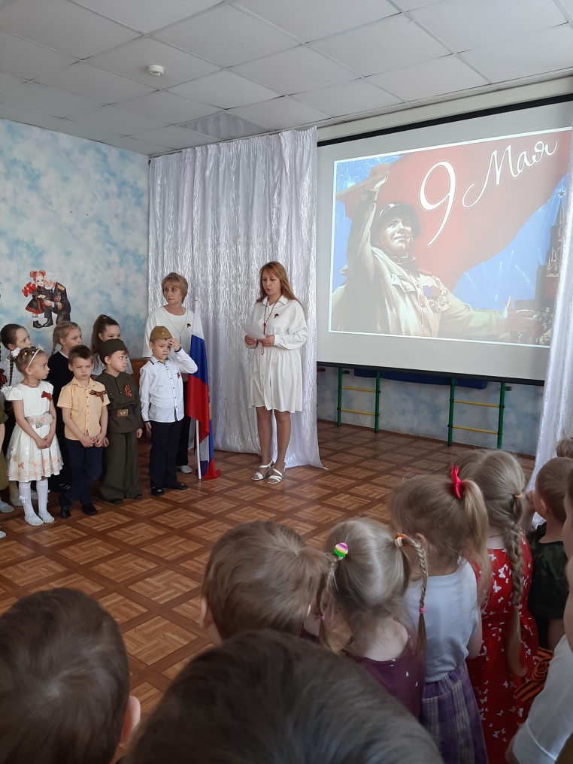
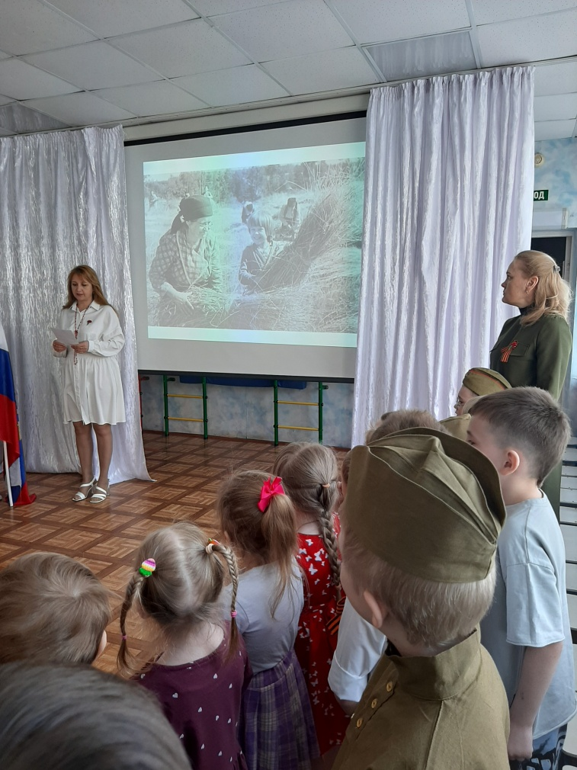
Торжественная общая линейка
«Разговоры о главном»

Slide 12
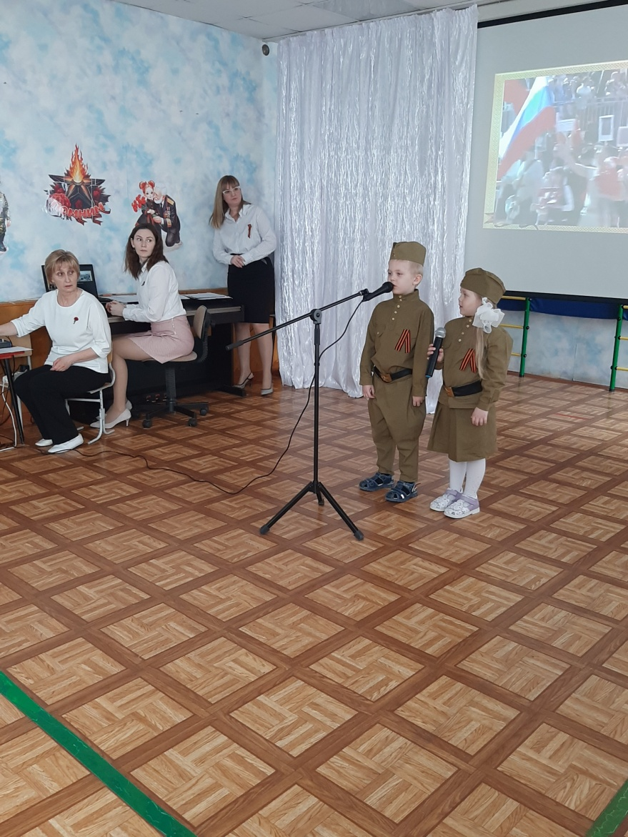
«День громкого чтения»

Slide 13
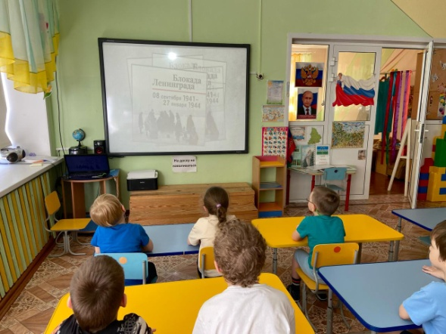
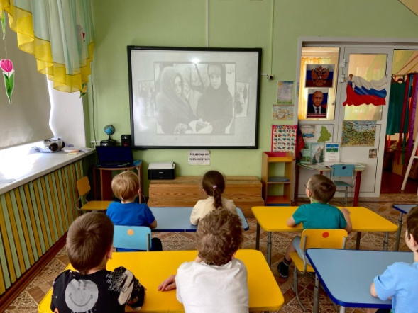
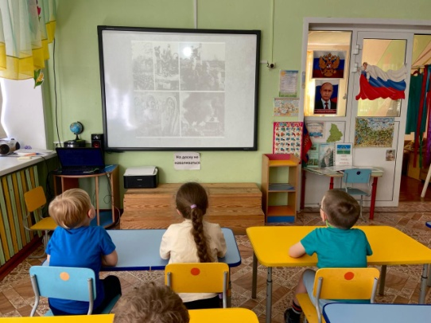
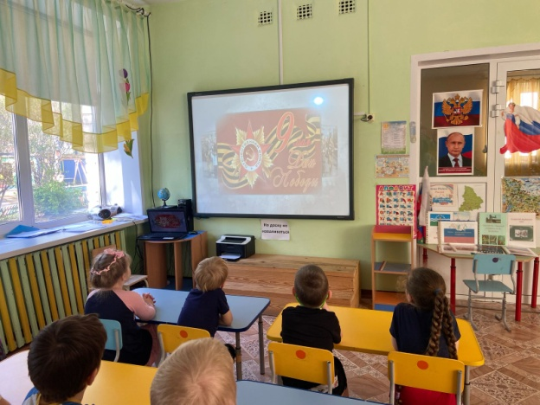
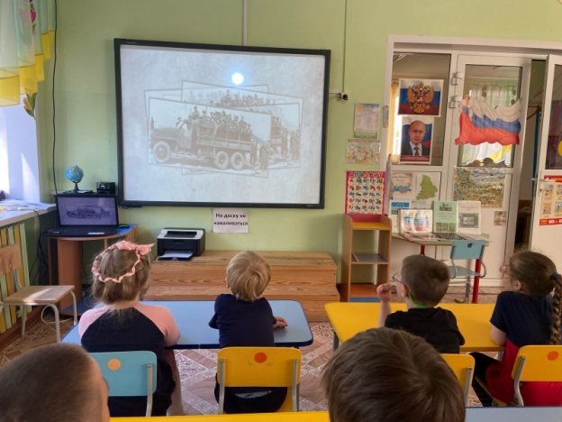
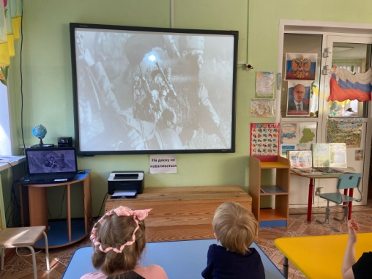
Просмотр фильмов о ВОВ
«Детям о блокаде
Ленинграда»
«Детям о ВОВ»

Slide 14
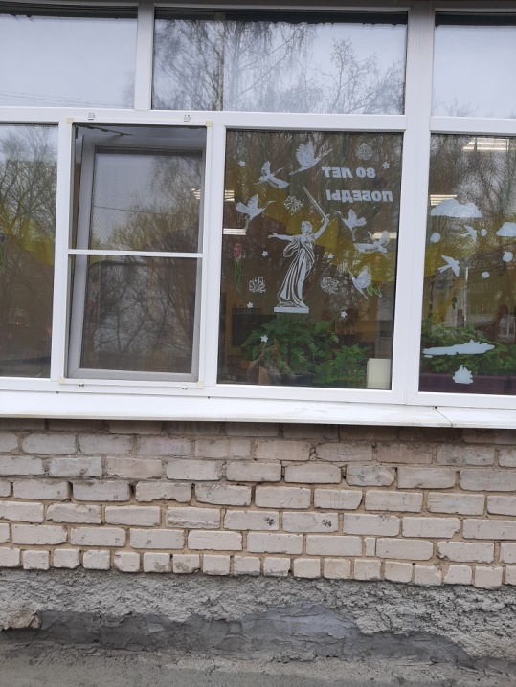
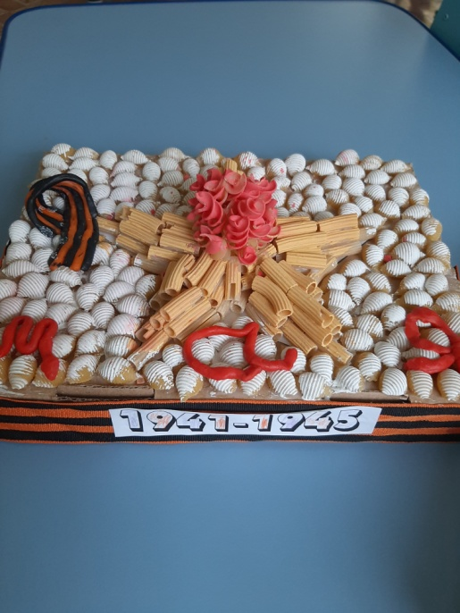
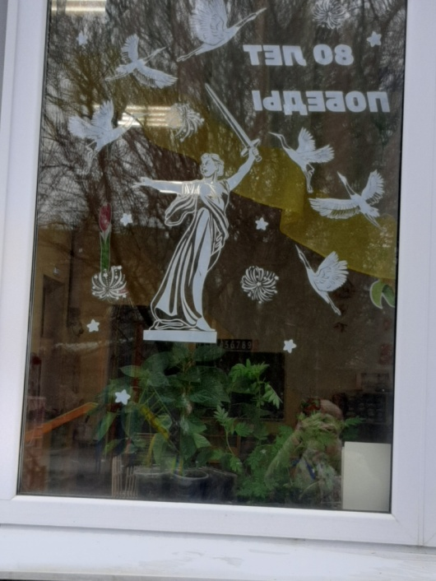
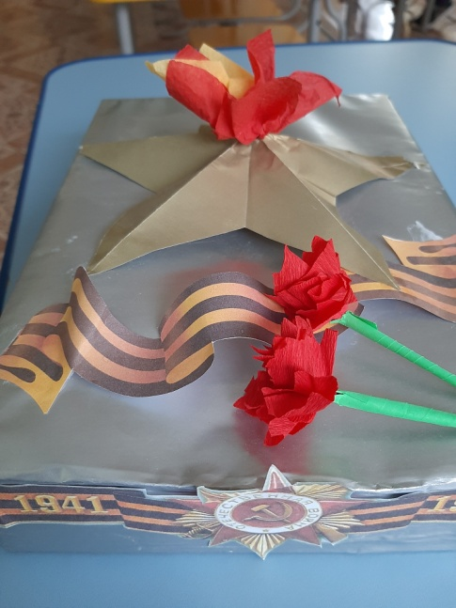
Участие в акциях
Акция
«Вечный огонь»
Акция
«Окна Победы»

Slide 15
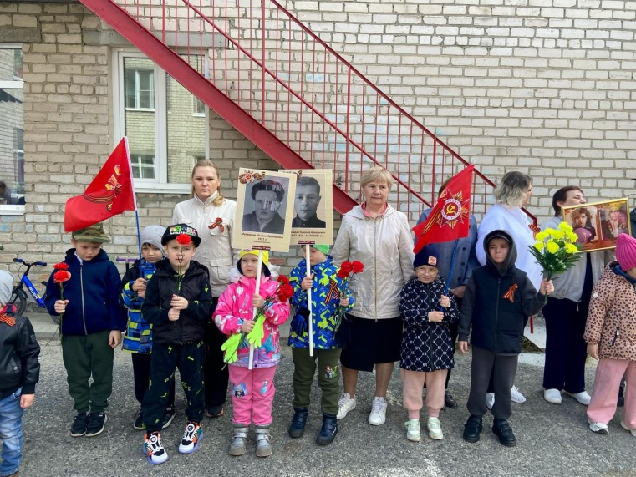
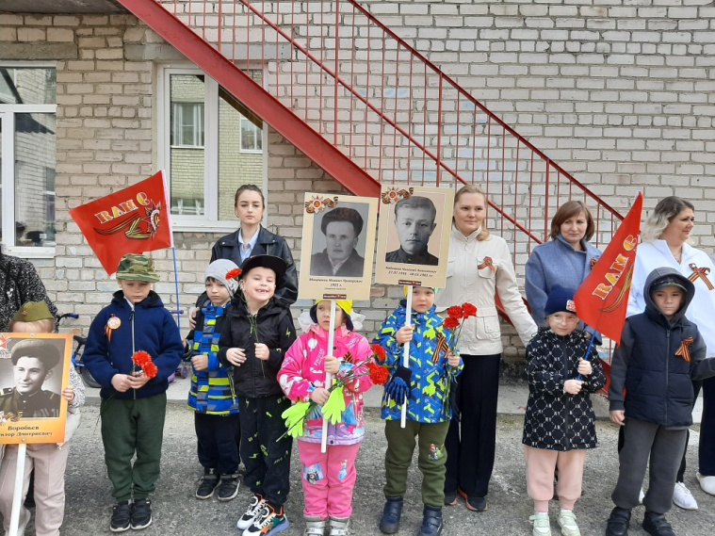
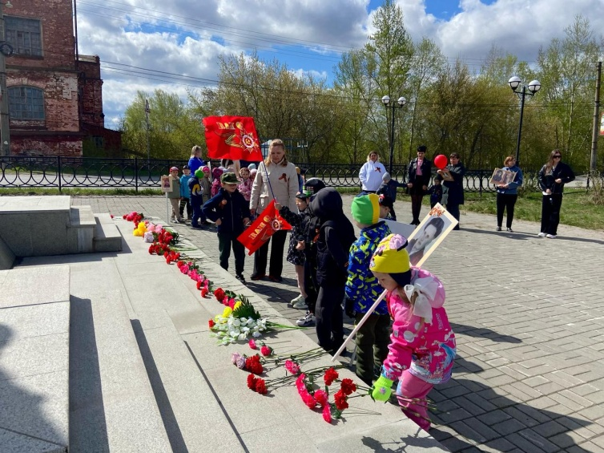
Акция «Бессмертный полк»
Возложение цветов к памятнику шинели

Slide 16
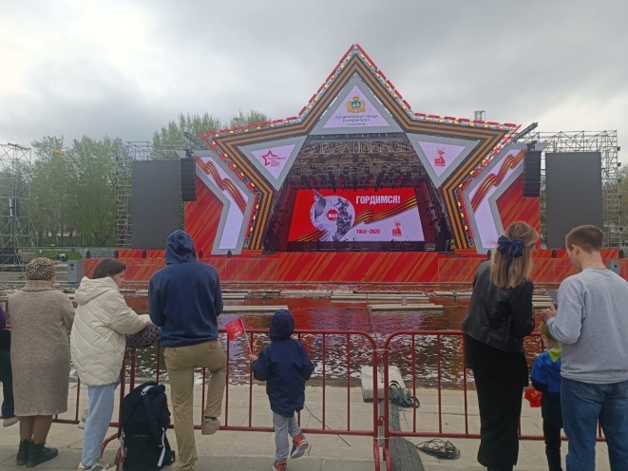
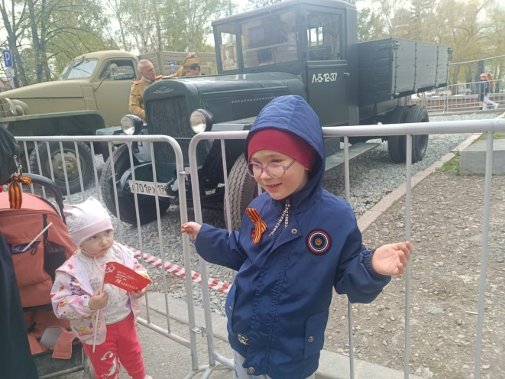
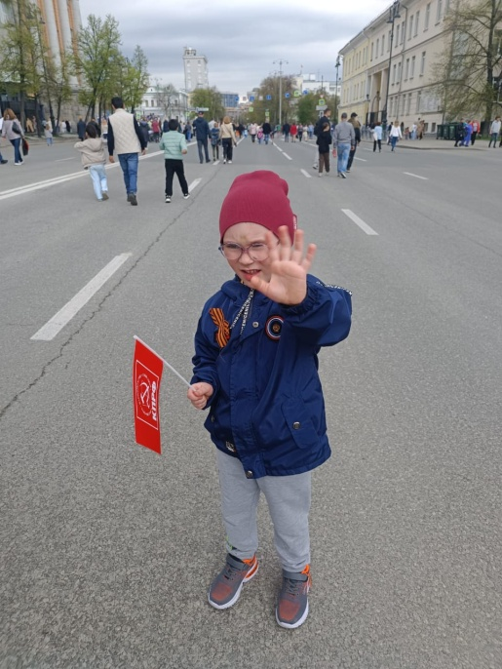
Работа с родителями

Slide 17
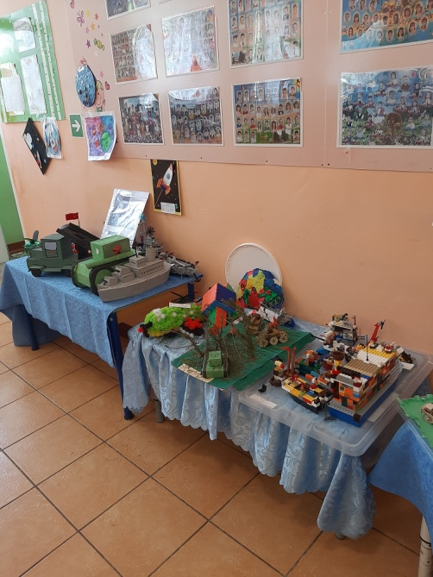
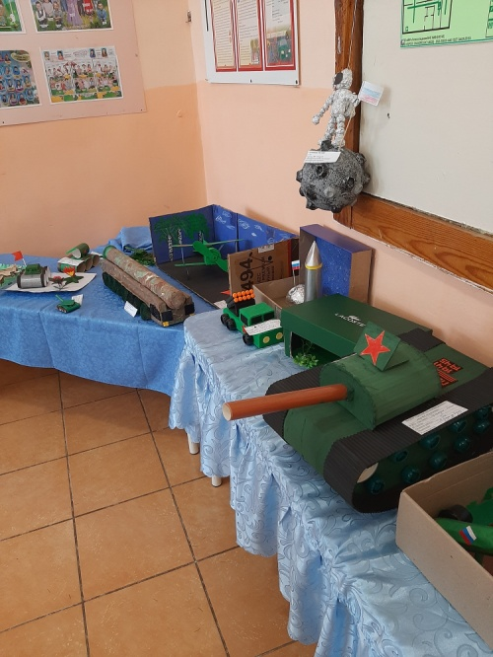
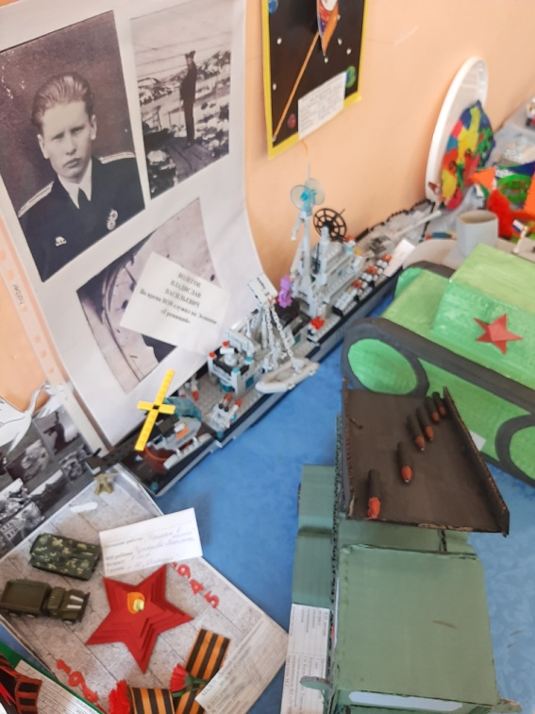
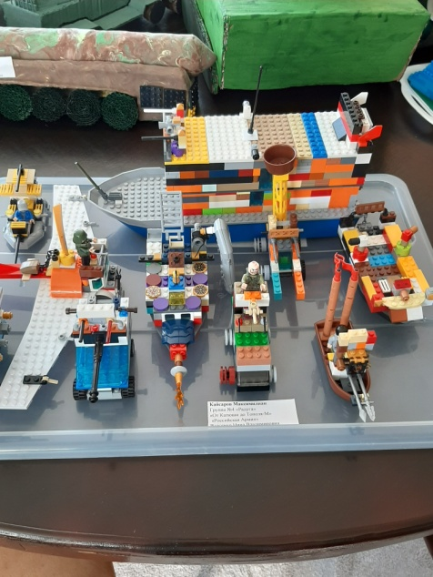
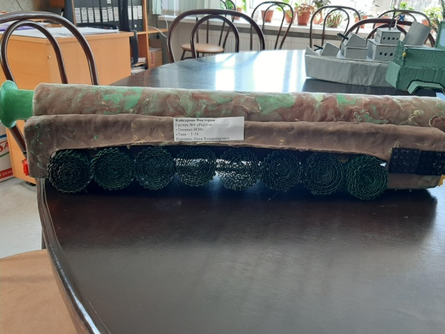
Работа с родителями
Участие в конкурсе
«Военной техники»

Slide 18

Работа с родителями

Slide 19


